Slide 1
Sistem Informasi Perpustakaan
Ni Made Dinda Pratiwi
1708561039

Slide 2
Prespektif Produk
Sistem informasi perpustakaan merupakan sistem informasi yang dikembangkan untuk mempermudah dalam pelayanan dan pengelolaan perpustakaan.
Fungsi Produk
Sistem informasi perpustakaan kegunaan yang nantinya menjadi sumber informasi perpustakaan, dan membantu dalam pengelolaan perpustakaan.

Slide 3
Pengguna Sistem
Admin
Super Admin
User
Memasukkan stok buku yang tersedia
Melihat kategori buku
Memverifikasi status buku
Melakukan approve atau menolak pengajuan peminjaman
Melihat daftar permohonan peminjaman.
Mendaftarkan admin
Melihat user dan admin yang terdaftar
Mencabut akses admin
Melihat informasi perpustakaan, katalog buku,
Melakukan pencarian buku,
Melakukan pengajuan peminjaman

Slide 4
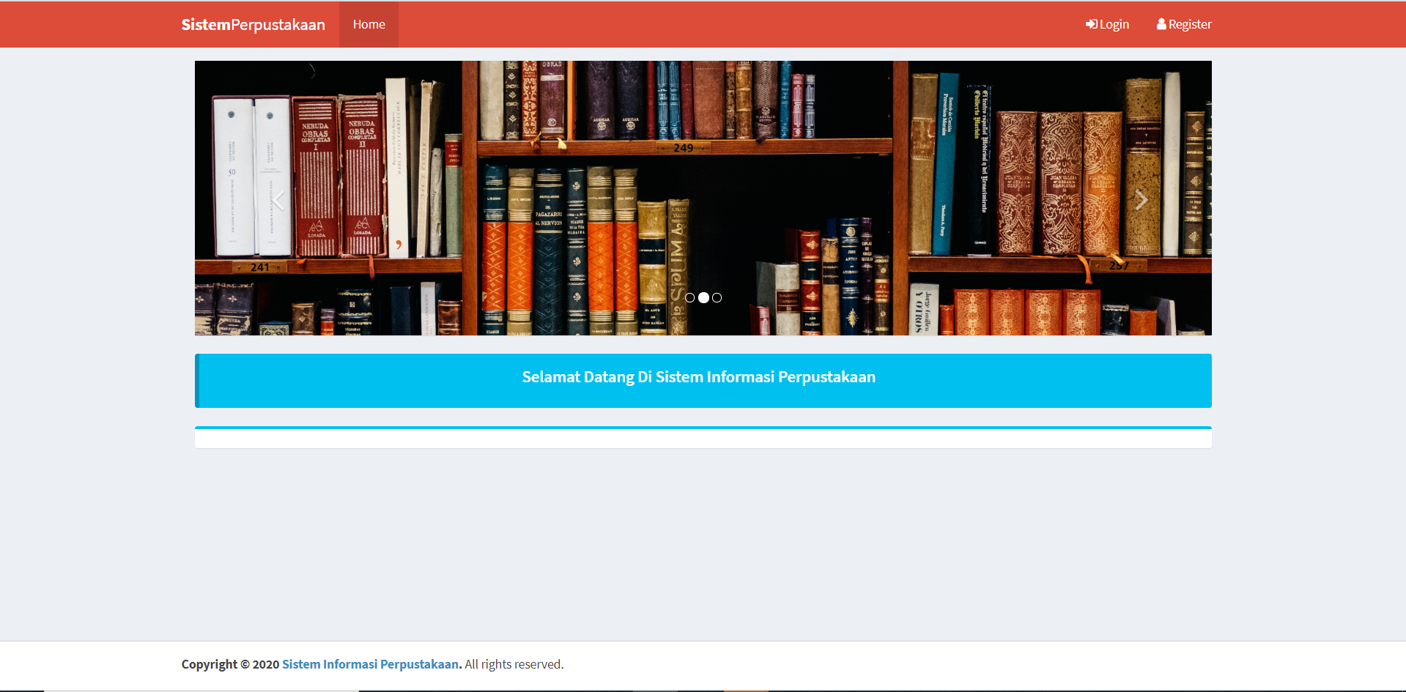
Halaman utama

Slide 5
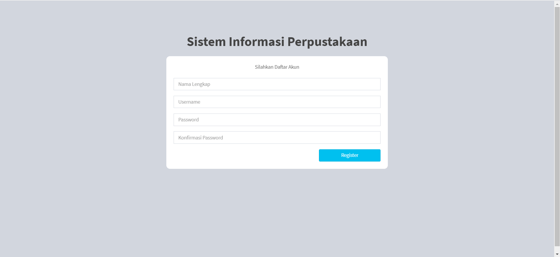
Register Pengguna
User dapat mendaftarkan diri untuk menjadi anggota perpustakaan.

Slide 6
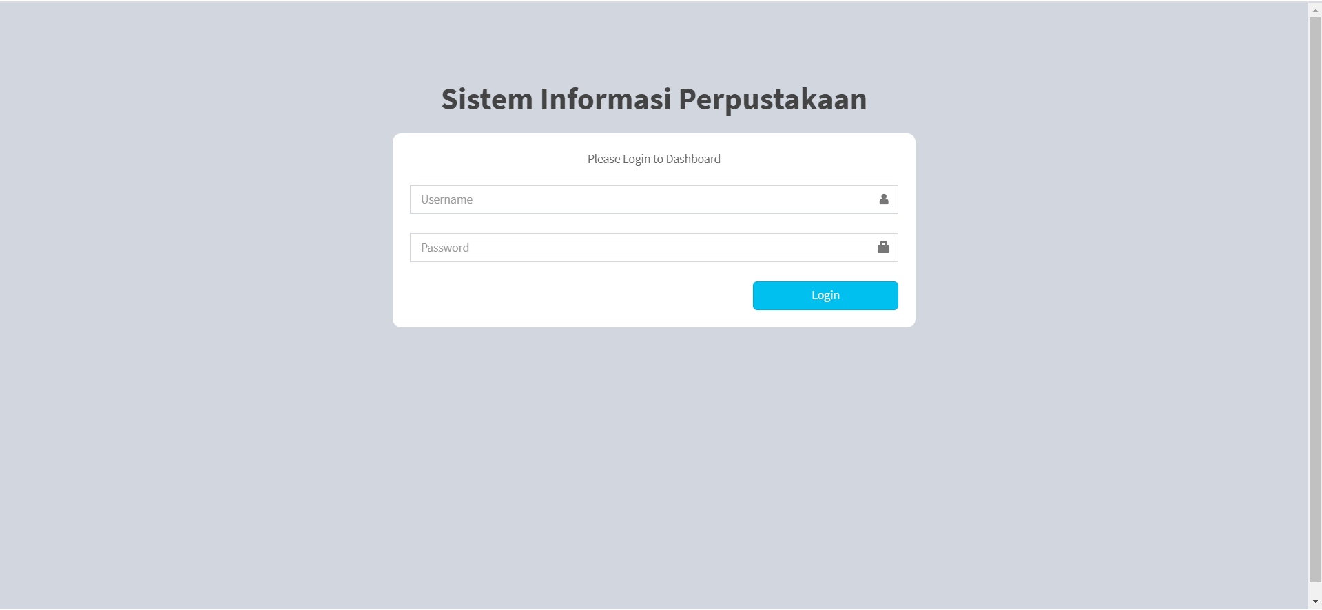
Login Pengguna
User melakukan login

Slide 7
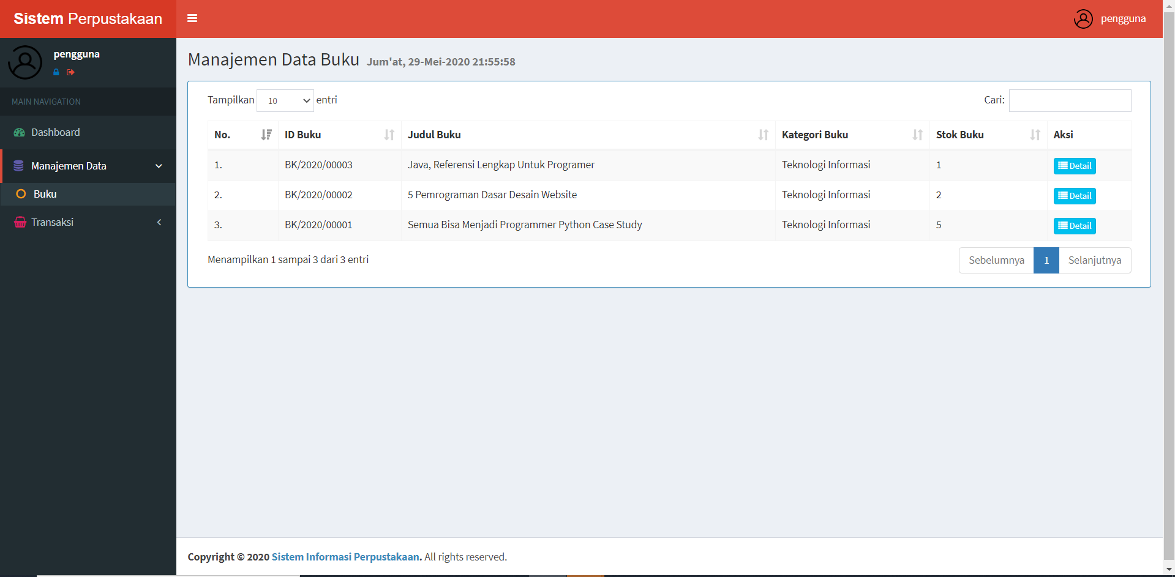
Tampilan Pengguna
Dapat melihat stok buku, dan melakukan peminjaman buku

Slide 8
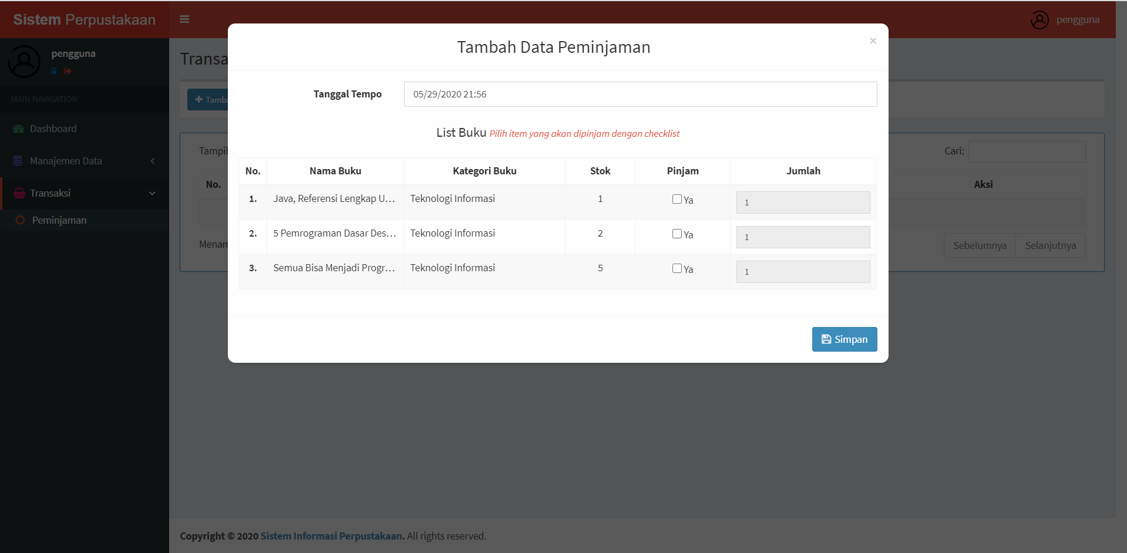
Tampilan Peminjaman
Pengguna melakukan pemiinjaman buku

Slide 9
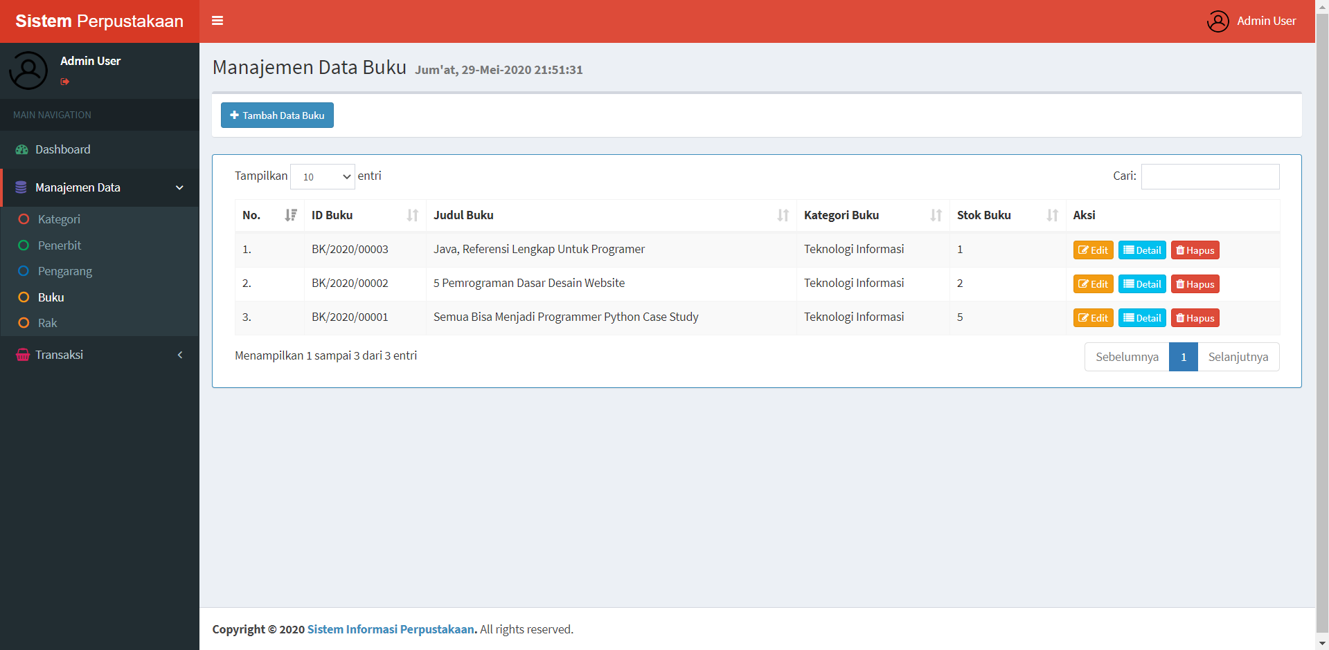
Tampilan Admin
Page admin untuk melakukan manajemen data buku dan manajemen transaksi.

Slide 10
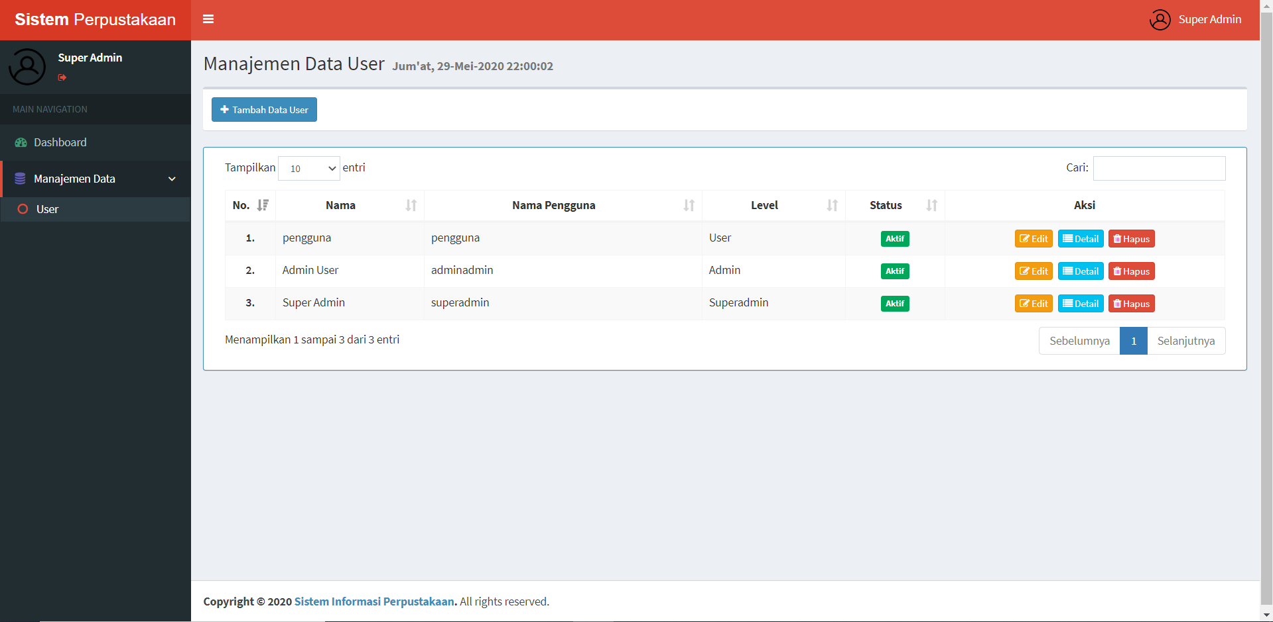
Tampilan Super Admin
Melakukan manajement data user, seperti melihat dan mengubah akses user.

Slide 11
THANKS

